Slide 1
TIẾNG VIỆT 1
Tập 2
Tuần 29
Tập viết: Tô chữ hoa E, Ê

Slide 2
KHỞI ĐỘNG

Slide 3
Tô chữ hoa E, Ê

Slide 4
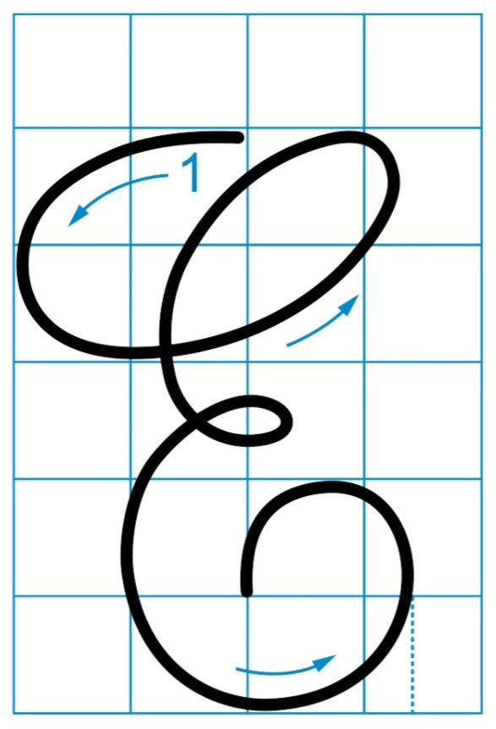
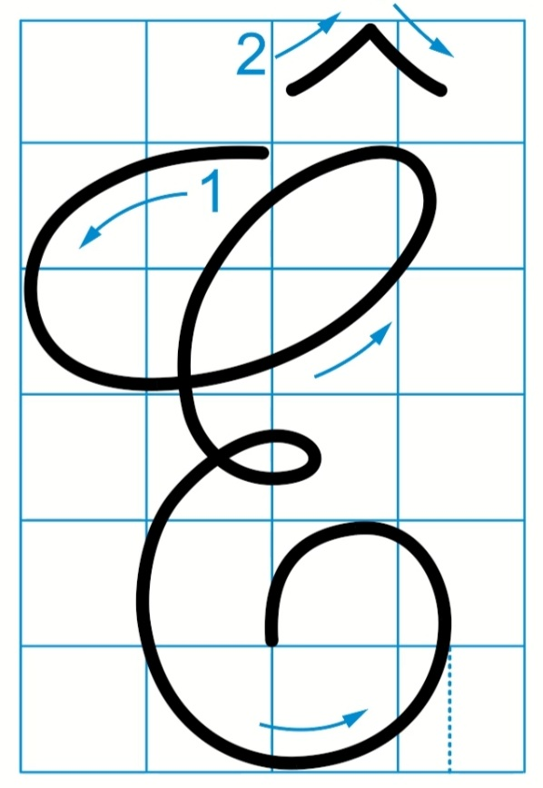
QUAN SÁT VÀ NHẬN XÉT

Slide 7
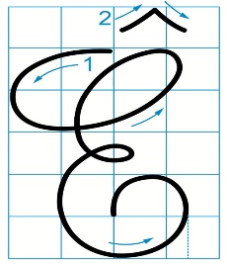
Tô chữ hoa: -

Slide 8
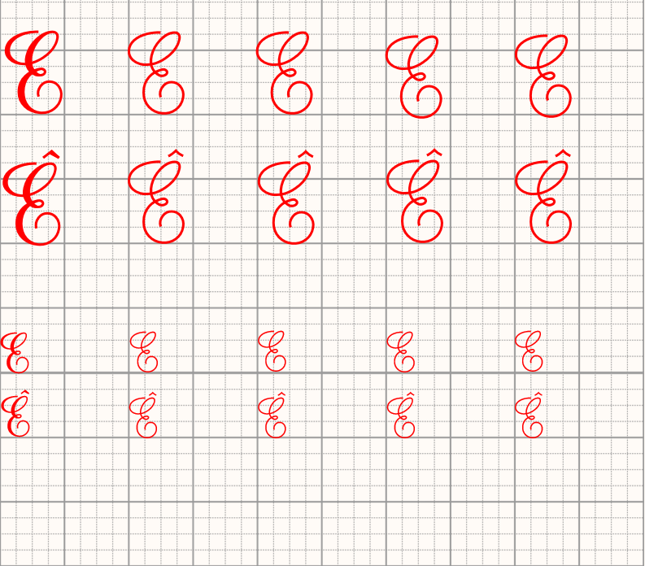

Slide 9
Viết từ, câu ứng dụng
kể chuyện
quen thuộc
Ếch, nai và sơn ca thân nhau.

Slide 10
Viết vở
Tập viết

Slide 11
- Tô chữ hoa: E, Ê
- Viết từ ứng dụng câu ứng dụng

Slide 12
Kể chuyện
quen thuộc
Ếch, nai và sơn ca thân nhau.
Kể chuyện
quen thuộc
Ếch, nai và sơn ca thân nhau.

